Slide 1

SISTEMAS DISTRIBUÍDOS
Conceitos
Lattes - linkedin
euristenhojr@gmail.com
http://www.unichristus.edu.br/
Euristenho Queiroz de Oliveira Júnior
Especialista em Engenharia de Software
MSc em Engenharia de Software

Slide 2

AGENDA
1. Apresentação
2. Livros
3. Desafios
4. Estudo de Caso
5. Exercícios
6. Próxima Aula
7. Referências

Slide 3

APRESENTAÇÃO
FORMAÇÃO ACADÊMICA
Graduado em Telemática/Telecomunicações - IFCE ( 2002 - 2008)
Especialista em Engenharia de Software - FA7 ( 2011 - 2013)
MSc em Engenharia de Software - UFPE ( 2011 - 2015)
CURRÍCULO PROFISSIONAL
Atuei 4 anos na empresa privada
9 anos no ambiente Público
Atualmente Líder Técnico de 45 Projetos de Tecnologia na SEPOG/PMF
Prof. Euristenho Júnior

Slide 4
APRESENTAÇÃO
DOCÊNCIA
Professor Substituto das Disciplinas de Sistemas de Informação – FA7
(2011 - 2012)
Professor da Especialização em Sistemas WEB – FJN
(2011 - 2012)
Professor de Bancas de graduação em Sistemas de Informações – FA7
(2012)
Professor dos Cursos de Tecnologia da Unifanor (2015 - ATUAL)
Professor da Unichristus (2018 - ATUAL)
Prof. Euristenho Júnior

Slide 5


LIVROS
Sistemas Distribuídos - Conceitos e Projeto - 5ª Ed. 2013 - George Coulouris, Tim Kindberg, Jean Dollimore
Sistemas Distribuídos, Princípios e Paradigmas - 2ª Ed. 2007 - Andrew S. Tanembaum, Maarten Van Steen
Prof. Euristenho Júnior

Slide 6
OBJETIVOS
Apresentar os conceitos básicos da computação distribuída e seus desafios como Heterogeneidade; Segurança; Tolerância a Falhas; Escalabilidade; Concorrência; Coordenação e Sincronização de processos; Comunicação interprocessos.
Desenvolver competências e habilidades que auxiliem o profissional de Ciência da Computação a implementar os conceitos de sistemas distribuídos no desenvolvimento de sistemas de informação.
Conhecer a aplicação desses conceitos em estudos de Casos que abordam arquiteturas e tecnologias modernas como RMI, CORBA e Web Services.
Prof. Euristenho Júnior

Slide 7
CONTEÚDO
UNIDADE I:
Introdução a Sistemas Distribuídos
Princípios de Sistemas Operacionais
Evolução histórica
Conceitos de Sistemas Distribuídos
Objetivos
Aspectos de hardware e software
Projeto de sistemas Distribuídos – Transparência; Flexibilidade; Confiabilidade; Desempenho; Escalabilidade
O modelo cliente-servidor
Prof. Euristenho Júnior

Slide 8

SISTEMAS DISTRIBUÍDOS: Tendências
O que seria a oferta de computação distribuída como um serviço público?
Prof. Euristenho Júnior

Slide 9
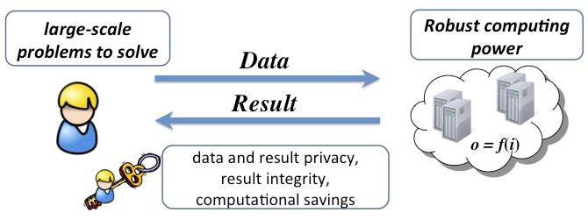
SISTEMAS DISTRIBUÍDOS: Tendências
Computação distribuída como um serviço público:
  Recursos são supridos por fornecedores de serviço apropriados e efetivamente alugados
  Modelo aplicado tanto para recursos físicos como lógicos:
    Recursos físicos disponibilizados a partir da Internet como, por exemplo, armazenamento e processamento
      Emprego da técnica de virtualização do sistema operacional, proporcionando maior flexibilidade ao fornecedor de serviços em termo de gerenciamento de recursos
    Serviços de software
Prof. Euristenho Júnior

Slide 10
SISTEMAS DISTRIBUÍDOS: Tendências
Baseado nisso, como você definiria Computação em Nuvem?
Prof. Euristenho Júnior

Slide 11
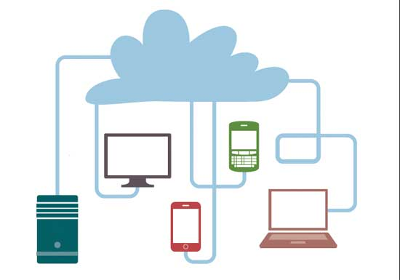
SISTEMAS DISTRIBUÍDOS: Tendências
Computação distribuída como um serviço público:
  Computação em nuvem é usado para capturar essa visão da computação como um serviço público
    Uma nuvem é definida como um conjunto de serviços de aplicativo, armazenamento e computação baseados na Internet, sendo geralmente implantadas em clusters.
    O termo também promove a visão de tudo como uma infraestrutura física ou virtual por meio de software, frequentemente pago com base na utilização, em vez de aquisição.
Prof. Euristenho Júnior

Slide 12
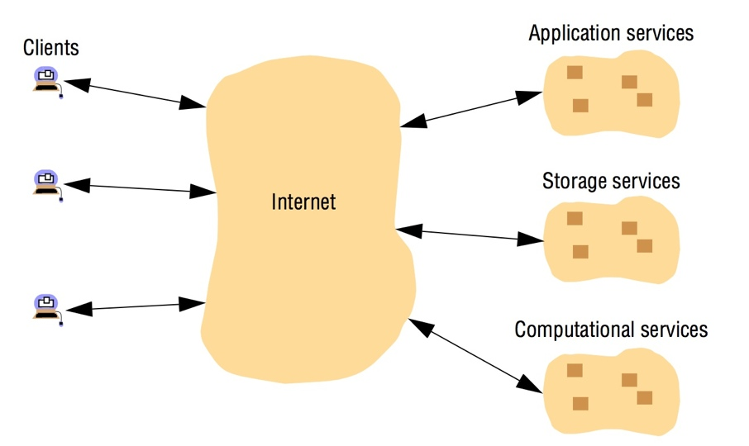
SISTEMAS DISTRIBUÍDOS: Tendências
Computação distribuída como um serviço público:
Prof. Euristenho Júnior

Slide 13
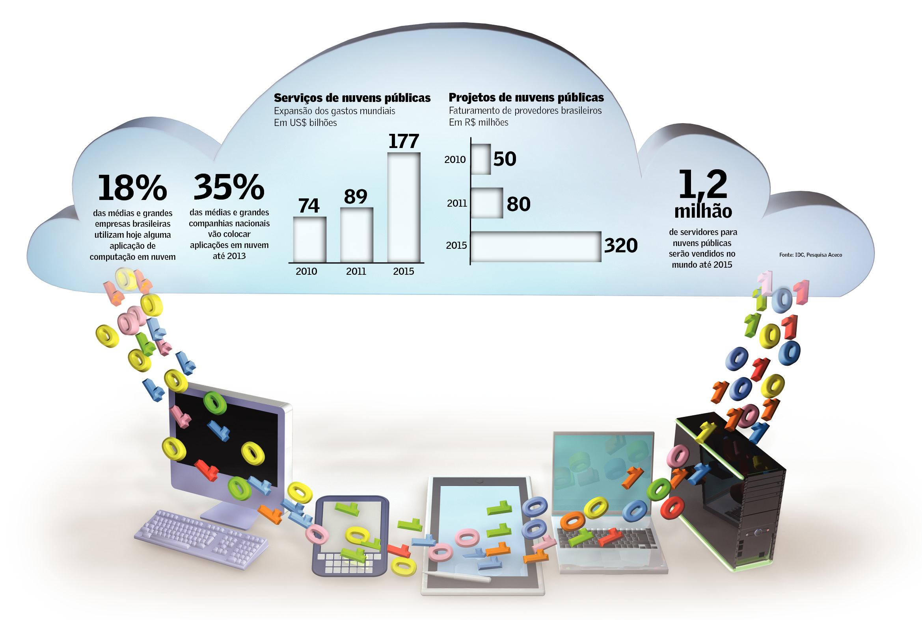
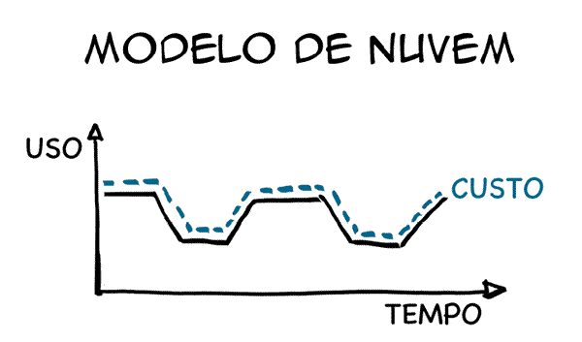
SISTEMAS DISTRIBUÍDOS: Tendências
Computação distribuída como um serviço público:
Prof. Euristenho Júnior

Slide 14
SISTEMAS DISTRIBUÍDOS: Tendências
O que seria computação em grade? Qual a sua relação com Computação em Nuvem?
Prof. Euristenho Júnior

Slide 15
SISTEMAS DISTRIBUÍDOS: Tendências
Qual o intuito do compartilhamento de recursos?
Prof. Euristenho Júnior

Slide 16
SISTEMAS DISTRIBUÍDOS: Tendências
Compartilhamento de recursos físicos
  Redução de custos
  Ex: Impressora
Em um nível de abstração mais alto, tem-se o compartilhamento de informações necessárias às aplicações utilizadas no dia-a-dia.
  Exemplos:
    Mecanismo de busca Web
    Trabalho cooperativo apoiado por computador (Ex: Drive)
Prof. Euristenho Júnior

Slide 17
SISTEMAS DISTRIBUÍDOS: Compartilhamento de Recurso
No contexto de computação, como você definiria um serviço?
Prof. Euristenho Júnior

Slide 18
SISTEMAS DISTRIBUÍDOS: Compartilhamento de Recurso
Definição:
  Utilizado para designar uma parte distinta de um sistema computacional que gerencia um conjunto de recursos relacionados e apresenta sua funcionalidade para usuários e aplicativos.
    Ex: serviço de impressão, serviço de sistema de arquivos etc
O único acesso que temos ao serviço é por intermédio do conjunto de operações que ele exporta
Prof. Euristenho Júnior

Slide 19
SISTEMAS DISTRIBUÍDOS: Compartilhamento de Recurso
Como podemos relacionar o conceito de serviço com sistema distribuído?
Prof. Euristenho Júnior

Slide 20
SISTEMAS DISTRIBUÍDOS: Compartilhamento de Recurso
Em um sistema distribuído, os recursos são fisicamente encapsulados dentro dos computadores e só podem ser acessados a partir de outros computadores por intermédio de mecanismos de comunicação.
Prof. Euristenho Júnior

Slide 21
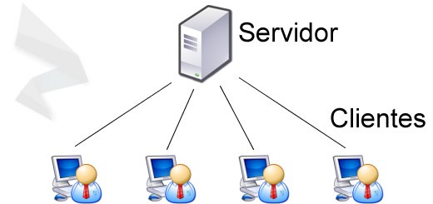
SISTEMAS DISTRIBUÍDOS: Compartilhamento de Recurso
Arquitetura cliente-servidor
O que seria uma requisição remota?
Prof. Euristenho Júnior

Slide 22
SISTEMAS DISTRIBUÍDOS: Desafios nos Sistemas Distribuídos
Quais desafios existem em sistemas distribuídos?
Prof. Euristenho Júnior

Slide 23
SISTEMAS DISTRIBUÍDOS: Desafios nos Sistemas Distribuídos
Comumente, os seguintes desafios são encontrados nos sistemas distribuídos:
  Heterogeneidade
  Sistemas Abertos
  Segurança
  Escalabilidade
  Tratamento de Falhas
  Concorrência
  Transparência
  Qualidade de Serviço
Prof. Euristenho Júnior

Slide 24
SISTEMAS DISTRIBUÍDOS: Desafios nos Sistemas Distribuídos
O que seria essa questão da heterogeneidade nos sistemas distribuídos?
Prof. Euristenho Júnior

Slide 25
SISTEMAS DISTRIBUÍDOS: Desafios nos Sistemas Distribuídos
Heterogeneidade:
  A Internet permite aos usuários acessarem serviços e executarem aplicativos por meio de um conjunto heterogêneo de computadores e redes.
    Exemplos????
  Se aplica a:
    Redes
    Hardware de computador
    Sistemas operacionais
    Linguagens de programação
    Implementações de diferentes desenvolvedores
Prof. Euristenho Júnior

Slide 26
SISTEMAS DISTRIBUÍDOS: Desafios nos Sistemas Distribuídos
Heterogeneidade:
  Com relação às redes de computadores, as diferenças são mascaradas pelo fato de todos os computadores ligados a elas utilizarem protocolos de rede para se comunicar.
  Exemplo de problema que pode ocorrer em aplicações de rede:
    Os tipos de dados inteiros podem ser representados de diversas maneiras no hardware:
      Iniciando do byte mais à esquerda ou do byte mais à direita
      Diferença deve ser considerada no momento da troca de mensagens entre programas
  Os programas escritos por diferentes desenvolvedores não podem se comunicar, a menos que utilizem padrões comuns
Prof. Euristenho Júnior

Slide 27
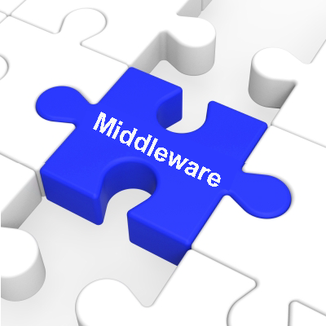
SISTEMAS DISTRIBUÍDOS: Desafios nos Sistemas Distribuídos
Baseado nesse contexto, o que seria um middleware?
Prof. Euristenho Júnior

Slide 28
SISTEMAS DISTRIBUÍDOS: Desafios nos Sistemas Distribuídos
Heterogeneidade:
  O termo middleware se aplica a uma camada de software que fornece uma abstração de programação, assim como o mascaramento da heterogeneidade das redes, do hardware, dos sistemas operacionais e das linguagens de programação subjacentes (diferenças em nível dos sistemas operacionais e do hardware)
  O middleware fornece um modelo computacional uniforme para ser usado pelos programadores de serviços e de aplicativos distribuídos. (Qual seria um exemplo disso na programação?)
  Os modelos possíveis incluem a invocação remota de objetos, a notificação remota de eventos, o acesso remoto a banco de dados e o processamento de transação distribuído
Prof. Euristenho Júnior

Slide 29
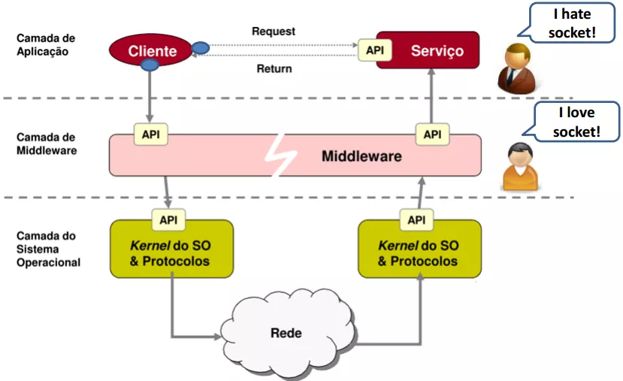
SISTEMAS DISTRIBUÍDOS: Desafios nos Sistemas Distribuídos
Heterogeneidade:
  Exemplo de middleware:
Prof. Euristenho Júnior

Slide 30
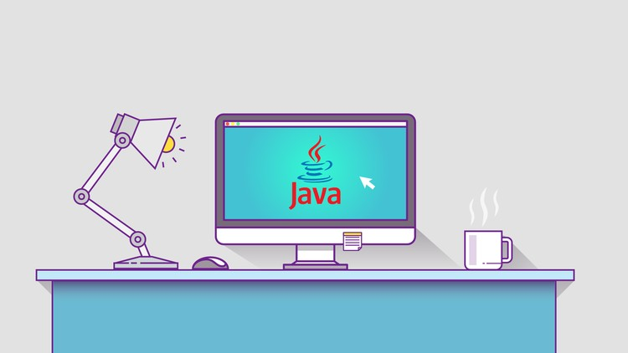
SISTEMAS DISTRIBUÍDOS: Desafios nos Sistemas Distribuídos
Você já utilizou alguma aplicação que tivesse migração de código?
Prof. Euristenho Júnior

Slide 31
SISTEMAS DISTRIBUÍDOS: Desafios nos Sistemas Distribuídos
Qual o problema relacionado a migração de código e a heterogeneidade?
Prof. Euristenho Júnior

Slide 32
SISTEMAS DISTRIBUÍDOS: Desafios nos Sistemas Distribuídos
Sistemas Abertos:
  Diz-se que um sistema computacional é aberto quando ele pode ser estendido e reimplementado de várias maneiras.
  A característica de sistema aberto são aqueles que possuem as principais interfaces são publicadas (especificação e documentação).
  O maior desafio para os projetistas é encarar a complexidade de sistemas distribuídos compostos por muitos componentes e elaborados por diferentes pessoas
Prof. Euristenho Júnior

Slide 33
SISTEMAS DISTRIBUÍDOS: Desafios nos Sistemas Distribuídos
Qual a importância das RFCs para a arquitetura da Internet?
Prof. Euristenho Júnior

Slide 34
SISTEMAS DISTRIBUÍDOS: Desafios nos Sistemas Distribuídos
Sistemas Abertos:
  Projetistas da Internet elaboraram as RFCs buscando a padronização
  Dessa forma, com a publicação dos protocolos de comunicação Internet, permitiu-se a construção de uma variedade de sistemas e aplicativos para a Internet, incluindo a Web.
  Os sistemas projetados a partir de padrões públicos são chamados de sistemas distribuídos abertos, para reforçar o fato de que eles são extensíveis
Prof. Euristenho Júnior

Slide 35
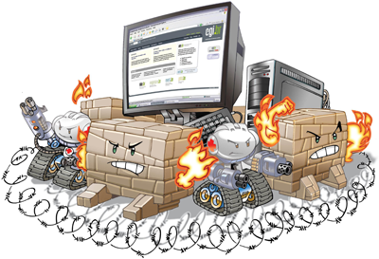
SISTEMAS DISTRIBUÍDOS: Desafios nos Sistemas Distribuídos
Quais conceitos estão relacionados com o conceito de segurança?
Prof. Euristenho Júnior

Slide 36
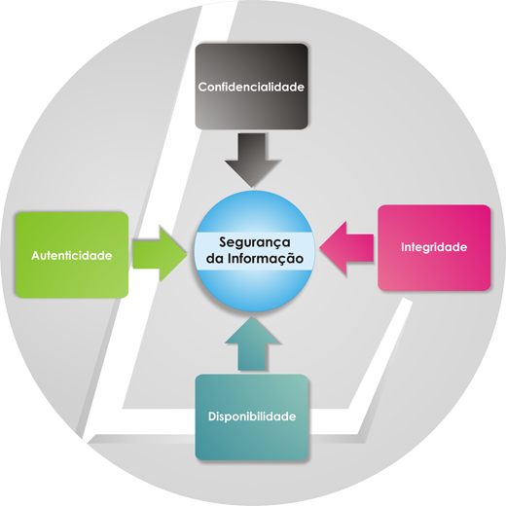
SISTEMAS DISTRIBUÍDOS: Desafios nos Sistemas Distribuídos
Segurança:
  Alguns recursos de informação possuem um alto valor intrínseco para os usuários, onde a segurança é considerado um fator importante
  Componentes da segurança da informação:
    Confidencialidade
    Integridade
    Disponibilidade
Prof. Euristenho Júnior

Slide 37
SISTEMAS DISTRIBUÍDOS: Desafios nos Sistemas Distribuídos
Segurança:
  Um dos mecanismos de proteção é o Firewall.
  Qual a limitação do firewall na garantia da segurança da informação?
Prof. Euristenho Júnior

Slide 38
SISTEMAS DISTRIBUÍDOS: Desafios nos Sistemas Distribuídos
Segurança:
  Um dos mecanismos de proteção é o Firewall.
  Qual a limitação do firewall na garantia da segurança da informação?
    não garante o uso apropriado dos recursos pelos usuários de dentro da intranet, nem o uso apropriado dos recursos na Internet (troca de mensagens)
    Cenários:
      Um médico poderia solicitar acesso aos dados dos pacientes de um hospital ou enviar mais informações sobre esses pacientes.
      No comércio eletrônico e nos serviços bancários, os usuários enviam seus números de cartão de crédito pela Internet.
Prof. Euristenho Júnior

Slide 39
SISTEMAS DISTRIBUÍDOS: Desafios nos Sistemas Distribuídos
Segurança:
  Principais desafios da segurança em SD:
    enviar informações sigilosas em uma ou mais mensagens, por uma rede, de maneira segura.
      Ocultação da informação
    Identificar corretamente um usuário ou outro agente remoto
      Saber com certeza a identidade do usuário
Prof. Euristenho Júnior

Slide 40
SISTEMAS DISTRIBUÍDOS: Desafios nos Sistemas Distribuídos
Ilustre nos dois cenários vistos, os desafios da segurança?
Prof. Euristenho Júnior

Slide 41
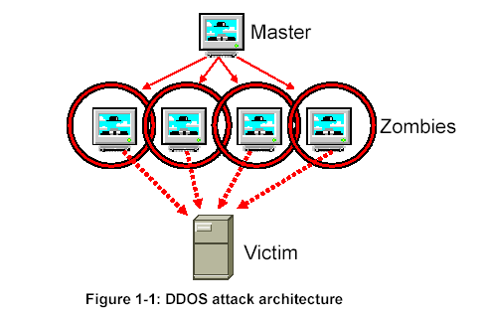
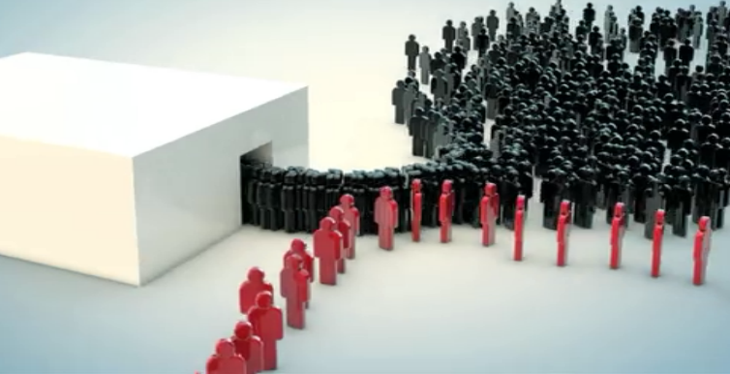
SISTEMAS DISTRIBUÍDOS: Desafios nos Sistemas Distribuídos
Segurança:
  Principais desafios da segurança em aberto:
    Ataque de negação de serviço (Denial of Service): ocorre quando um usuário interrompe um serviço por algum motivo. Isso pode ser conseguido bombardeando o serviço com um número tão grande de pedidos sem sentido, que os usuários sérios não são capazes de utilizá-lo
Prof. Euristenho Júnior

Slide 42

SISTEMAS DISTRIBUÍDOS: Desafios nos Sistemas Distribuídos
Segurança:
  Principais desafios da segurança em aberto:
    Segurança de código móvel: um código móvel precisa ser manipulado com cuidado. Considere alguém que receba um programa executável como um anexo de correio eletrônico: os possíveis efeitos da execução do programa são imprevisíveis
Prof. Euristenho Júnior

Slide 43
SISTEMAS DISTRIBUÍDOS: Desafios nos Sistemas Distribuídos
Quando ocorre o aumento da demanda, fala-se em escalabilidade. Mas qual a definição desse conceito?
Prof. Euristenho Júnior

Slide 44
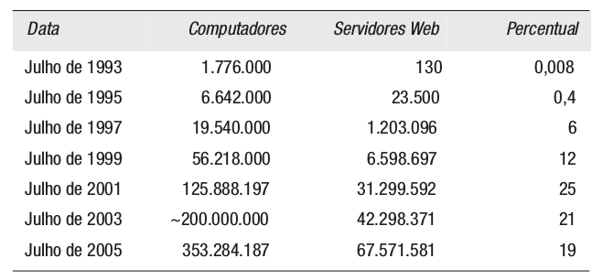
SISTEMAS DISTRIBUÍDOS: Desafios nos Sistemas Distribuídos
Escalabilidade:
  Um sistema é descrito como escalável se permanece eficiente quando há um aumento significativo no número de recursos e no número de usuários.
Prof. Euristenho Júnior

Slide 45

SISTEMAS DISTRIBUÍDOS: Desafios nos Sistemas Distribuídos
Escalabilidade:
Prof. Euristenho Júnior

Slide 46
SISTEMAS DISTRIBUÍDOS: Desafios nos Sistemas Distribuídos
Escalabilidade:
  O projeto de sistemas distribuídos escaláveis apresenta os seguintes desafios:
    Controlar o custo dos recursos físicos (Ex: servidores de arquivo)
    Controlar a perda de desempenho (Ex: DNS)
    Impedir que os recursos de software se esgotem (EX: endereço IP)
    Evitar gargalos de desempenho: os algoritmos devem ser descentralizados para evitar a existência de gargalos de desempenho (EX: DNS)
  De preferência, o software de sistema e de aplicativo não deve mudar quando a escala do sistema aumentar, mas isso é difícil de conseguir
Prof. Euristenho Júnior

Slide 47
SISTEMAS DISTRIBUÍDOS: Desafios nos Sistemas Distribuídos
Quais as ações tomadas quando o servidor da empresa para de funcionar?
Prof. Euristenho Júnior

Slide 48
SISTEMAS DISTRIBUÍDOS: Desafios nos Sistemas Distribuídos
Tratamento de Falhas:
  Quando ocorrem falhas no hardware ou no software, os programas podem produzir resultados incorretos ou podem parar antes de terem concluído a computação pretendida
  As falhas em um sistema distribuído são parciais – isto é, alguns componentes falham, enquanto outros continuam funcionando
Prof. Euristenho Júnior

Slide 49
SISTEMAS DISTRIBUÍDOS: Desafios nos Sistemas Distribuídos
Tratamento de Falhas:
  Técnicas de tratamento de falhas:
    Detecção de falhas
      O desafio é gerenciar a ocorrência de falhas que não podem ser detectadas, mas que podem ser suspeitas.
    Mascaramento de falhas: algumas falhas detectadas podem ser ocultas ou se tornar menos sérias. Exemplos:
      Mensagens podem ser retransmitidas quando não chegam.
      Dados de arquivos podem ser gravados em dois discos, para que, se um estiver danificado, o outro ainda possa estar correto
Prof. Euristenho Júnior

Slide 50
SISTEMAS DISTRIBUÍDOS: Desafios nos Sistemas Distribuídos
Tratamento de Falhas:
  Técnicas de tratamento de falhas:
    Tolerância a falhas:
      Seus clientes podem ser projetados de forma a tolerar falhas, o que geralmente envolve a tolerância também por parte dos usuários
      Exemplo: quando um navegador não consegue contatar um servidor Web
Prof. Euristenho Júnior

Slide 51
SISTEMAS DISTRIBUÍDOS: Desafios nos Sistemas Distribuídos
Tratamento de Falhas:
  Técnicas de tratamento de falhas:
    Recuperação de falhas: a recuperação envolve projetar software de modo que o estado dos dados permanentes possa ser recuperado ou “retrocedido” após a falha de um servidor
    Redundância: os serviços podem se tornar tolerantes a falhas com o uso de componentes redundantes
      Sempre deve haver pelo menos duas rotas diferentes entre dois roteadores quaisquer na Internet.
      O projeto de técnicas eficazes para manter réplicas atualizadas de dados que mudam rapidamente, sem perda de desempenho excessiva, é um desafio
Prof. Euristenho Júnior

Slide 52
SISTEMAS DISTRIBUÍDOS: Desafios nos Sistemas Distribuídos
Tratamento de Falhas:
  Os sistemas distribuídos fornecem um alto grau de disponibilidade perante falhas de hardware.
  A disponibilidade de um sistema é a medida da proporção de tempo em que ele está pronto para uso.
  Quando um dos componentes de um sistema distribuído falha, apenas o trabalho que estava usando o componente defeituoso é afetado.
Prof. Euristenho Júnior

Slide 53

SISTEMAS DISTRIBUÍDOS: Desafios nos Sistemas Distribuídos
Qual o problema da concorrência nos sistemas distribuídos?
Prof. Euristenho Júnior

Slide 54
SISTEMAS DISTRIBUÍDOS: Desafios nos Sistemas Distribuídos
Concorrência:
  Tanto os serviços como os aplicativos fornecem recursos que podem ser compartilhados pelos clientes em um sistema distribuído
  Clientes tentem acessar um recurso compartilhado ao mesmo tempo
  O processo que gerencia um recurso compartilhado poderia aceitar e tratar um pedido de cliente por vez
  Qual o problema dessa abordagem?
Prof. Euristenho Júnior

Slide 55
SISTEMAS DISTRIBUÍDOS: Desafios nos Sistemas Distribuídos
Concorrência:
  Para evitar a perda de desempenho, os serviços e aplicativos geralmente permitem que vários pedidos de cliente sejam processados concorrentemente
  Qual o problema dessa abordagem?
Prof. Euristenho Júnior

Slide 56
SISTEMAS DISTRIBUÍDOS: Desafios nos Sistemas Distribuídos
Concorrência:
  Para evitar a perda de desempenho, os serviços e aplicativos geralmente permitem que vários pedidos de cliente sejam processados concorrentemente
  Qual o problema dessa abordagem?
    Qualquer objeto que representa um recurso compartilhado em um sistema distribuído deve ser responsável por garantir que ele opere corretamente em um ambiente concorrente.
  Técnicas empregadas em S.O. podem auxiliar nesse processo (Ex: semáforos)
Prof. Euristenho Júnior

Slide 57

SISTEMAS DISTRIBUÍDOS: Desafios nos Sistemas Distribuídos
Transparência:
  A transparência é definida como a ocultação, para um usuário final ou para um programador de aplicativos, da separação dos componentes em um sistema distribuído, de modo que o sistema seja percebido como um todo, em vez de como uma coleção de componentes independentes
Prof. Euristenho Júnior

Slide 58
SISTEMAS DISTRIBUÍDOS: Desafios nos Sistemas Distribuídos
Transparência:
  Segundo a ANSA Reference Manual, existem oito formas de transparências:
    Transparência de acesso permite que recursos locais e remotos sejam acessados com o uso de operações idênticas. (ex: sistema de arquivos)
    Transparência de localização permite que os recursos sejam acessados sem conhecimento de sua localização física ou em rede (por exemplo, que prédio ou endereço IP).
    Transparência de concorrência permite que vários processos operem concorrentemente, usando recursos compartilhados sem interferência entre eles.
Prof. Euristenho Júnior

Slide 59
SISTEMAS DISTRIBUÍDOS: Desafios nos Sistemas Distribuídos
Transparência:
  Segundo a ANSA Reference Manual, existem oito formas de transparências:
    Transparência de replicação permite que várias instâncias dos recursos sejam usadas para aumentar a confiabilidade e o desempenho, sem conhecimento das réplicas por parte dos usuários ou dos programadores de aplicativos.
    Transparência de falhas permite a ocultação de falhas, possibilitando que usuários e programas aplicativos concluam suas tarefas, a despeito da falha de componentes de hardware ou software.
    Transparência de mobilidade permite a movimentação de recursos e clientes dentro de um sistema, sem afetar a operação de usuários ou de programas.
Prof. Euristenho Júnior

Slide 60
SISTEMAS DISTRIBUÍDOS: Desafios nos Sistemas Distribuídos
Transparência:
  Segundo a ANSA Reference Manual, existem oito formas de transparências:
    Transparência de desempenho permite que o sistema seja reconfigurado para melhorar o desempenho à medida que as cargas variam.
    Transparência de escalabilidade permite que o sistema e os aplicativos se aumentem em escala, sem alterar a estrutura do sistema ou os algoritmos de aplicação.
Prof. Euristenho Júnior

Slide 61
SISTEMAS DISTRIBUÍDOS: Desafios nos Sistemas Distribuídos
Transparência:
  Cenários:
    Os nomes de recurso na Web, isto é, os URLs
    Considere o uso de uma interface gráfica em um sistema de arquivo que organiza diretórios e subdiretórios em pastas (Ex: Windows Explorer)
    Uso de um endereço de correio eletrônico, como euristenhojr@gmail.com
      Envio
      Entrega
Prof. Euristenho Júnior

Slide 62
SISTEMAS DISTRIBUÍDOS: Desafios nos Sistemas Distribuídos
Transparência:
  Cenários:
    Os nomes de recurso na Web, isto é, os URLs
      Transparência de localização
      Não possui transparência de mobilidade (links), nem transparência de replicação
    Considere o uso de uma interface gráfica em um sistema de arquivo que organiza diretórios e subdiretórios em pastas (Ex: Windows Explorer)
      Transparência de acesso
    Uso de um endereço de correio eletrônico, como euristenhojr@gmail.com
      Envio: Transparência de rede (acesso e localização)
      Entrega: Transparência de falhas
Prof. Euristenho Júnior

Slide 63
SISTEMAS DISTRIBUÍDOS: Desafios nos Sistemas Distribuídos
Transparência:
  O uso dos diferentes tipos de transparência oculta e transforma em anônimos os recursos que não têm relevância direta para a execução de uma tarefa por parte de usuários e de programadores de aplicativos.
Prof. Euristenho Júnior

Slide 64
SISTEMAS DISTRIBUÍDOS: Desafios nos Sistemas Distribuídos
Quais critérios você considera na análise da qualidade de um serviço?
Prof. Euristenho Júnior

Slide 65
SISTEMAS DISTRIBUÍDOS: Desafios nos Sistemas Distribuídos
Qualidade de Serviço:
  As principais propriedades não funcionais dos sistemas que afetam a qualidade do serviço experimentada pelos clientes e usuários são:
    Confiabilidade
    Segurança
    Desempenho
    Adaptabilidade
    Disponibilidade
Prof. Euristenho Júnior

Slide 66
SISTEMAS DISTRIBUÍDOS: Desafios nos Sistemas Distribuídos
Qualidade de Serviço:
  O aspecto do desempenho da qualidade de serviço foi definido originalmente em termos da velocidade de resposta e do rendimento computacional, mas foi redefinido em termos da capacidade de satisfazer garantias de pontualidade
    Aplicativos multimídia
  Quando as redes estão muito carregadas, seu desempenho pode se deteriorar – e não é dada nenhuma garantia
Prof. Euristenho Júnior

Slide 67
SISTEMAS DISTRIBUÍDOS: Estudo de Caso
A World Wide Web é um sistema em evolução para a publicação e para o acesso a recursos e serviços pela Internet
Uma característica importante: fornecimento de uma estrutura de hipertexto entre os documentos que armazena (organizar seus conhecimentos)
A Web é um sistema aberto (pode ser ampliada e implementada de novas maneiras)
A operação da Web é baseada em padrões de comunicação e de documentos livremente publicados
Prof. Euristenho Júnior

Slide 68
SISTEMAS DISTRIBUÍDOS: Estudo de Caso
Os navegadores são projetados de maneira a acomodar nova funcionalidade de apresentação de conteúdo, na forma de aplicativos “complementos” e “plugins”
Arquitetura básica da Web:
  HTML (HyperText Markup Language)
  URLs (Uniform Resource Locators)
  Uma arquitetura cliente-servidor (utilizado o protocolo HTTP)
Prof. Euristenho Júnior

Slide 69
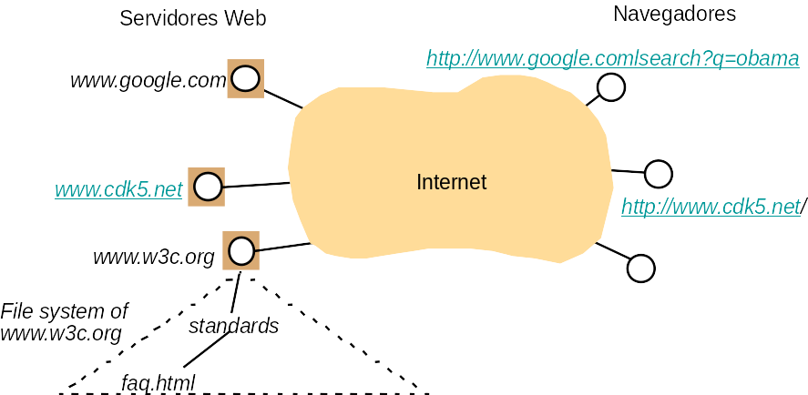
SISTEMAS DISTRIBUÍDOS: Estudo de Caso
Prof. Euristenho Júnior

Slide 70
SISTEMAS DISTRIBUÍDOS: Estudo de Caso
O que seria o HTML?
Prof. Euristenho Júnior

Slide 71
SISTEMAS DISTRIBUÍDOS: Estudo de Caso
HTML (HyperText Markup Language):
  Usada para especificar o texto e as imagens que compõem o conteúdo de uma página Web e para especificar como eles são dispostos e formatados para apresentação ao usuário
  O navegador lê o conteúdo retornado pelo servidor e o apresenta como um texto formatado com as imagens que o compõe, disposto em uma página Web na forma que conhecemos
Prof. Euristenho Júnior

Slide 72
SISTEMAS DISTRIBUÍDOS: Estudo de Caso
O que seria o URL?
Prof. Euristenho Júnior

Slide 73
SISTEMAS DISTRIBUÍDOS: Estudo de Caso
URL (Uniform Resource Locator):
  O objetivo de um URL [www.w3.org III] é identificar um recurso.
  Na verdade, o termo usado em documentos que descrevem a arquitetura da Web é URI (Uniform Resource Identifier)
  Todo URL, em sua forma completa e absoluta, tem dois componentes de nível superior:
    esquema: identificador-específico-do-esquema
  Com isso, há uma flexibilidade maior para utilizar/testar novos protocolos
Prof. Euristenho Júnior

Slide 74
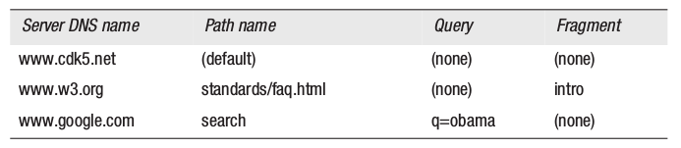
SISTEMAS DISTRIBUÍDOS: Estudo de Caso
URL (Uniform Resource Locator):
  Em geral, as URLs HTTP são da seguinte forma:
    http:// nomedoservidor [:porta] [/nomedeCaminho] [?consulta][ #fragmento]
Prof. Euristenho Júnior

Slide 75
SISTEMAS DISTRIBUÍDOS: Estudo de Caso
O que vocês lembram do protocolo HTTP?
Prof. Euristenho Júnior

Slide 76
SISTEMAS DISTRIBUÍDOS: Estudo de Caso
HTTP (HyperText Transfer Protocol):
  Define as maneiras pelas quais os navegadores e outros tipos de cliente interagem com os servidores Web
  Características:
    Interações requisição-resposta
    Tipos de Conteúdo
    Um recurso por requisição
    Controle de acesso simplificado
Prof. Euristenho Júnior

Slide 77
SISTEMAS DISTRIBUÍDOS: Estudo de Caso
Como as páginas dinâmicas são geradas?
Prof. Euristenho Júnior

Slide 78
SISTEMAS DISTRIBUÍDOS: Estudo de Caso
HTTP (HyperText Transfer Protocol):
  Páginas Dinâmicas:
    Um programa que os servidores Web executam para gerar conteúdo para seus clientes é referido como programa CGI (Common Gateway Interface).
    Um programa CGI pode ter qualquer funcionalidade específica do aplicativo, desde que possa analisar os argumentos fornecidos pelo cliente e produzir conteúdo do tipo solicitado (normalmente, texto HTML)
Prof. Euristenho Júnior

Slide 79
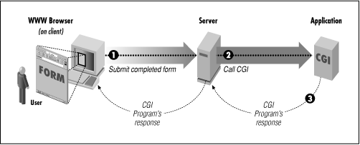
SISTEMAS DISTRIBUÍDOS: Estudo de Caso
HTTP (HyperText Transfer Protocol):
  Páginas Dinâmicas:
Prof. Euristenho Júnior

Slide 80
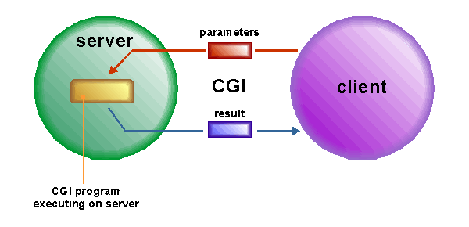
SISTEMAS DISTRIBUÍDOS: Estudo de Caso
HTTP (HyperText Transfer Protocol):
  Páginas Dinâmicas:
Prof. Euristenho Júnior

Slide 81
SISTEMAS DISTRIBUÍDOS: Estudo de Caso
Código Baixado:
  Código relacionado ao serviço que será executado pelo navegador no computador do usuário.
    Javascript, Applets etc
Serviços Web:
  Outros programas, além dos navegadores, também podem ser clientes Web; na verdade, o acesso por meio de programas aos recursos da Web é muito comum
  Utilização de XML
Prof. Euristenho Júnior

Slide 82
SISTEMAS DISTRIBUÍDOS
Dúvidas?
Prof. Euristenho Júnior

Slide 83
SISTEMAS DISTRIBUÍDOS: Exercícios
O que são sistemas distribuídos e onde são utilizados nos dias atuais?
O que é concorrência em sistemas distribuídos?
Quais são os desafios de desenvolver sistemas distribuídos?
Liste os três principais componentes de software que podem falhar quando um processo cliente chama um método em um objeto servidor, dando um exemplo de falha em cada caso. Sugira como os componentes podem ser feitos de modo a tolerar as falhas uns dos outros.
Prof. Euristenho Júnior

Slide 84


Sistemas Distribuídos: Apresentar na Próxima aula
Aplicação da técnica “metodologia ativa”
Estudar os assuntos:
- Entender e implementar
Sockets de rede numa arquitetura cliente/servidor
TED
Regulamento
1. Escrever uma apresentação falando sobre o assunto. (15 minutos)
2. Mostrar o programa funcionando.
Prof. Euristenho Júnior

Slide 85
Referências
http://www.dainf.ct.utfpr.edu.br/~tacla/EspSD/Aula4/0070-RMI-RPC.pdf
https://dimap.ufrn.br/~thais/SD20071/RPC-RMI.pdf
https://www.ppgia.pucpr.br/~alcides/Teaching/SistemasDistribuidos/rmi/Exercicio1.html
Sistemas Distribuídos - Conceitos e Projeto - 5ª Ed. 2013 - George Coulouris, Tim Kindberg, Jean Dollimore
Andrew S. Tanembaum, Sistemas Distribuídos,. Princípios e Paradigmas 2ª edição
http://www.ricardobarcelar.com.br/aulas/sd/2-fundamentos_sd.pdf
http://www.di.ubi.pt/~pprata/spd/SD_08_09_T01.pdf
Prof. Euristenho Júnior

